Slide 1
Fusion360の演習02

Slide 2
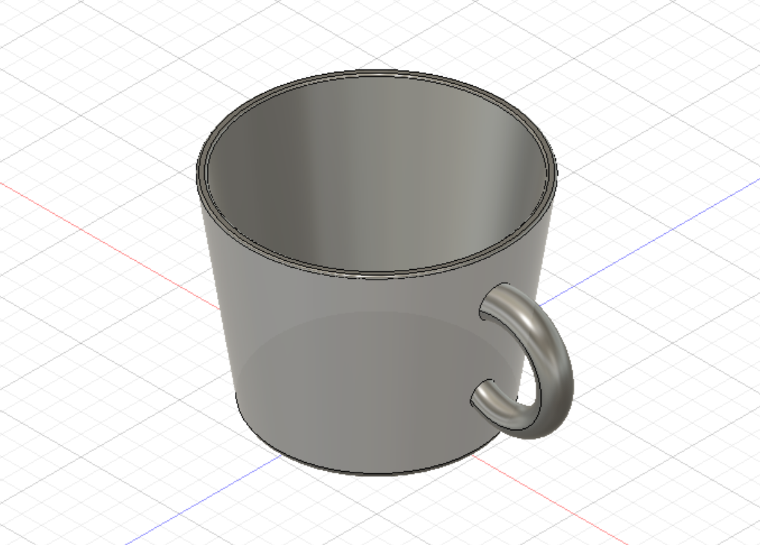
・演習1：コップ
※寸法や工程は特に指定しない

Slide 3
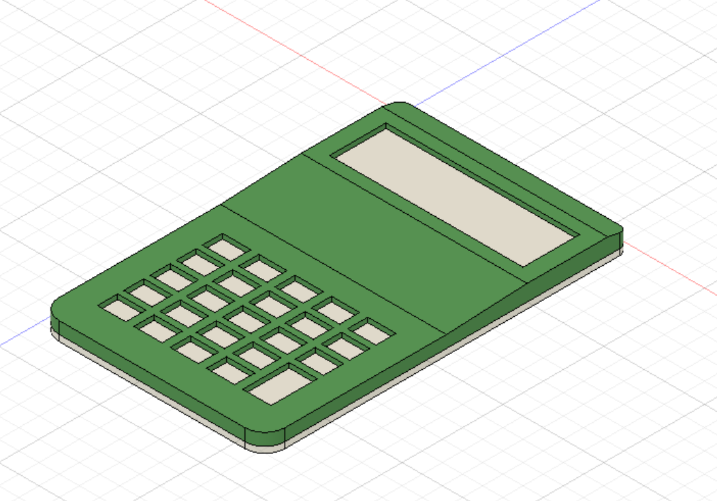
・演習2:電卓

Slide 4
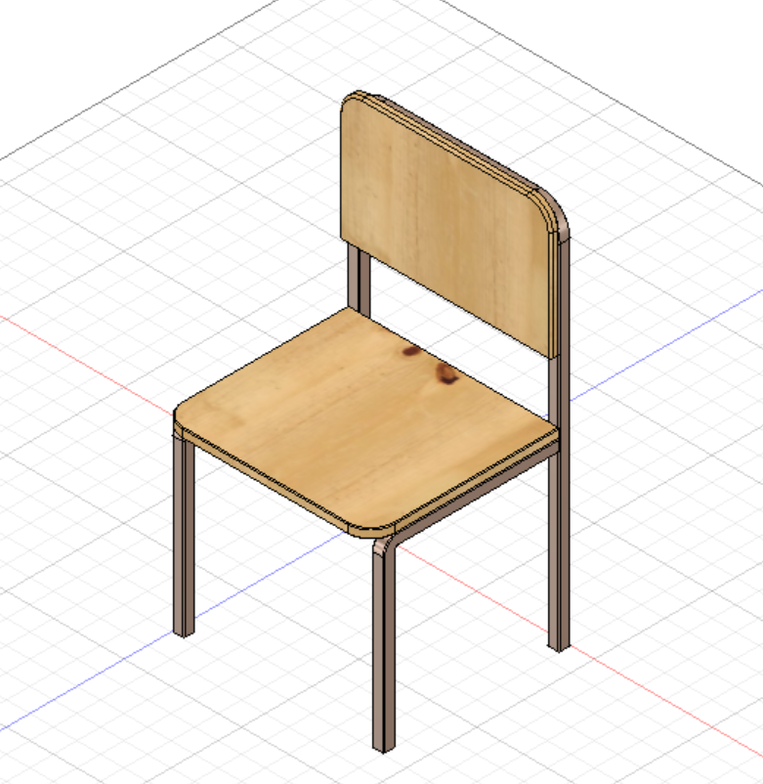
・演習3：イス

Slide 5
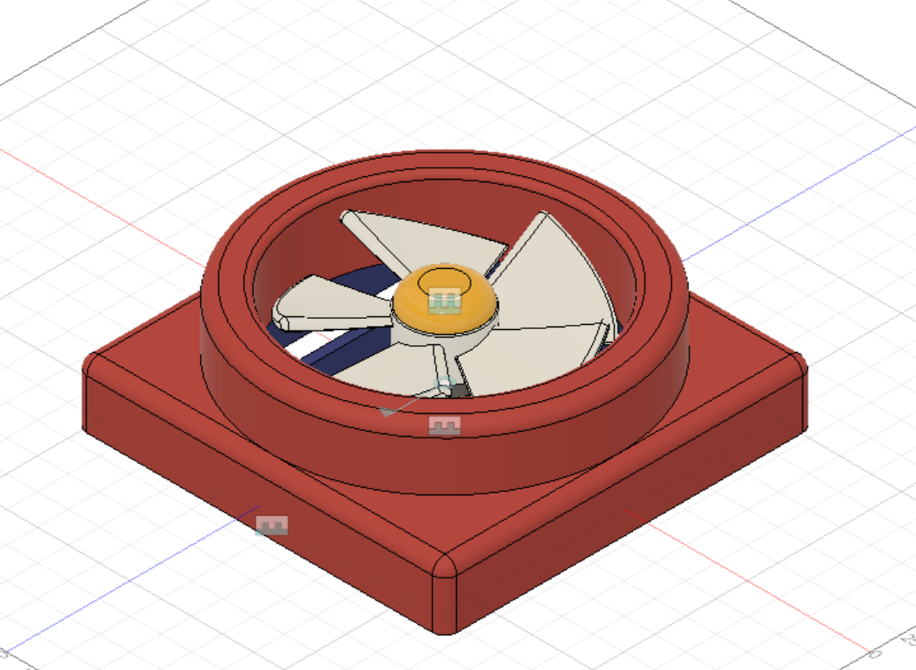
・演習4：ファン

